Slide 1








JavaScript程序设计
第三章 浏览器对象模型(BOM)
JavaScript课程组

Slide 2
教学目标
1.理解浏览器对象模型基本概念
2.掌握Window对象的主要属性及方法
3. 掌握Window常用子对象的使用
— 2 —

Slide 3


第一部分
BOM概述

Slide 4
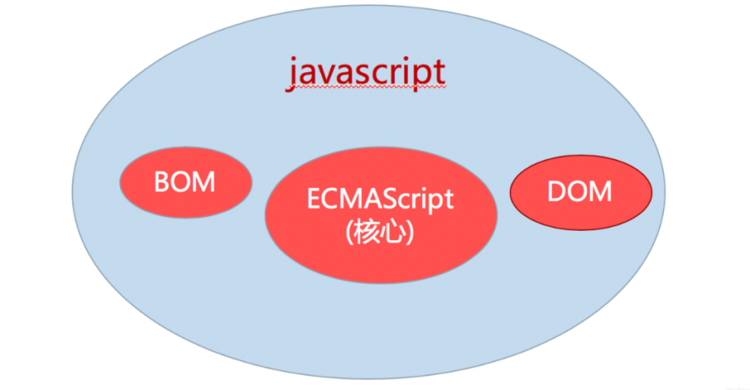
1. JavaScript的三大组成部分
整个 JavaScript由ECMAScript、DOM和BOM三大部分组成。其中ECMAScript是JavaScript的语法基础， DOM和BOM是JavaScript的Web API。
ECMAScript：是整个 JavaScript的核心，包含(基本语法、变量、关键字、数据类型、语句、函数等等)
BOM ：浏览器对象模型，包含(整个测览器相关内容)
DOM ：文档对象模型，包含(整个html页面的内容)、

Slide 5
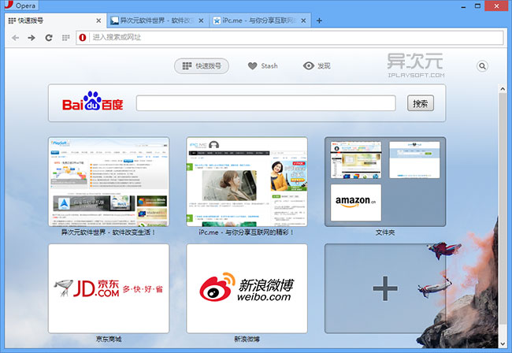
2.浏览器对象
浏览器提供了一系列独立于网页内容而与浏览器窗口进行交互的内置对象，统称为浏览器对象。
含义：浏览器提供的一系列内置对象的统称。
作用：操作浏览器窗口及窗口中的控件，实现用户和页面的动态交互。

Slide 6
3.浏览器对象模型--BOM
浏览器各内置对象之间按照某种层次组织起来的模型称为“浏览器对象模型（Browser Object Model）”，简称BOM。
Window对象是BOM的顶层（核心）对象。
其他对象都是以属性的方式添加到Window对象下，也可称为Window的子对象。
DOM对象，也是JavaScript三大重要组成部分之ー，将会在后面详细讲解

Slide 7
4.BOM中的主要对象
Window对象：BOM中的顶层对象，是BOM中所有其他对象的父对象，是BOM的核心对象。
Document（文档对象）：也称为DOM对象，是HTML页面当前窗体的内容，是JavaScript重要组成部分之一。
History（历史对象）：主要用于记录浏览器的访问历史记录，也就是浏览网页的前进与后退功能。
Location（地址栏对象）：用于获取当前浏览器中URL地址栏内的相关数据。
Navigator（浏览器对象）：用于获取浏览器的相关数据，如浏览器的名称、版本等，也称为浏览器的嗅探器。
Screen（屏幕对象）：可获取与屏幕相关的信息，如屏幕的分辨率、坐标等。

Slide 8


4.BOM中的主要对象
W3C没有为BOM统一制定标准，每个浏览器厂商都有其自己对BOM的实现方式。
但各浏览器间共有的对象，例如窗口对象、导航对象等因功能趋同，实际上已经成为默认的标准。
在利用BOM实际开发时，要考虑到浏览器之间的兼容问题，否则可能会出现不可预料的情况。

Slide 9
第二部分
Window对象

Slide 10
1. Window对象概述
Window 对象表示浏览器中打开的窗口。Window对象处于BOM对象层次的顶端，是BOM中所有其他对象的父对象，是访问 BOM 的接口。
对于每个打开的窗口，系统都会自动为其创建一个 Window 对象。如果HTML文档包含框架（<frame> 或 <iframe> ），浏览器会为整个 HTML 文档创建一个 Window 对象，并为每个框架创建一个额外的 Window 对象。
Window 对象的主要属性及方法：https://www.runoob.com/jsref/obj-Window.html

Slide 11
2.全局作用域
调用Window的成员时，对象名Window.可省略
可使用 Window.属性、Window.方法()
或者
直接属性、方法()的方式调用 //前面默认会加Window.
所有在全局作用域中声明的变量、函数以及JavaScript的内置对象、函数都自动成为 Window 对象的成员（属性或方法），可以被Window对象调用。
例如：Window.alert();和直接写 alert();是一样效果。

Slide 12
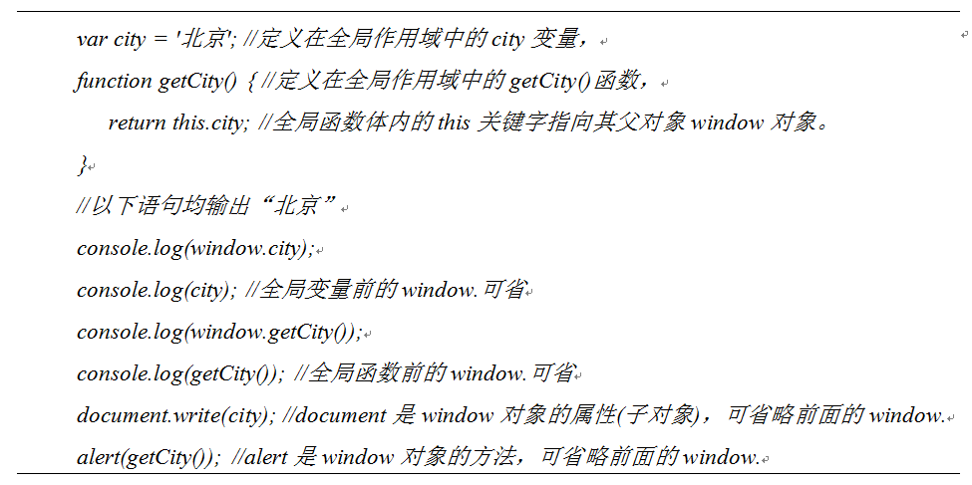
2.全局作用域
【案例3.2.1】全局作用域

Slide 13
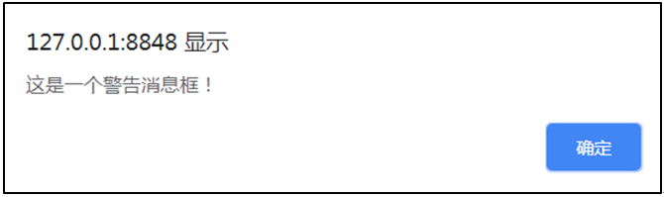
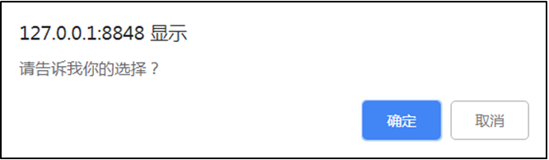
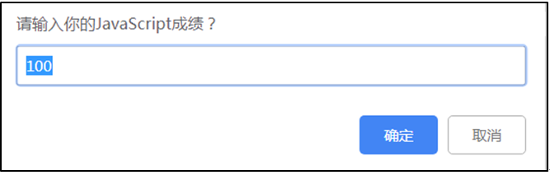
3.三种消息框
在做网页交互的时候，往往需要弹出一些提示消息框来让用户做出选择或输入，浏览器窗口提供了三种模式消息框，它们分别由Window对象的alert()方法,confirm()方法和prompt()方法设置。
值得一提的是：这三种消息框都是模式对话框，即，用户必须先关闭这些消息框，才能进行下一步操作。

Slide 14
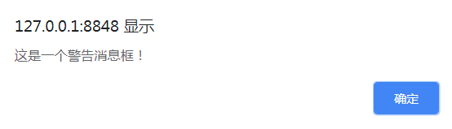
3.三种消息框
1）alert()方法--警告消息框
Window对象的alert() 方法用于显示带有一条指定消息和一个“确定”按钮的警告消息框。
语法
alert(message);
参数message是一个对用户进行警告提示的文本字符串。
例如：alert("这是一个警告对话框！");将会出现如下所示的警告消息框：

Slide 15
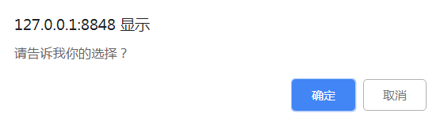
3.三种消息框
2）confirm()--确认消息框
Window对象的confirm () 方法用于显示一个带有指定消息和“确定”及“取消”按钮的确认消息框。若用户点击"确定"，此方法返回true，否则返回false。
语法
confirm(message);
参数message是一个对用户进行确认提示的文本字符串。
例如：confirm("请告诉我你的选择？");将会出现如下所示的确认消息框：

Slide 16
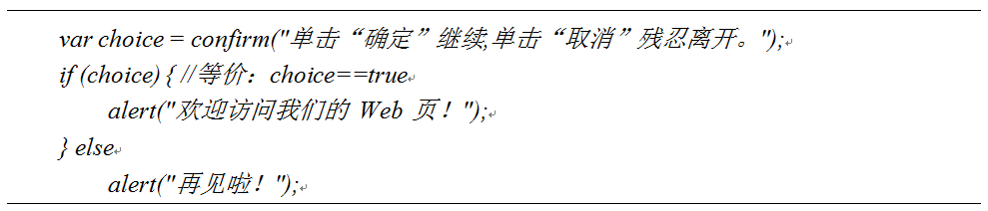
3.三种消息框
【案例3.2.2】确认消息框示例

Slide 17
3.三种消息框
3）prompt()—输入消息框
Window对象的prompt()方法用于显示一个提示用户进行输入的输入消息框。输入消息框提供了一个文本输入域，用户可在其中输入文本以响应输入提示。该消息框有一个“确定”按钮以及一个“取消”按钮。
返回值情况：
若用户点击了“确定”按钮：prompt()方法的返回值为用户所输入的字符串；若用户没有输入任何文本，则返回空字符串；
若用户点击了“取消”按钮：无论用户有没有输入文本，prompt()方法的返回值都为null。

Slide 18
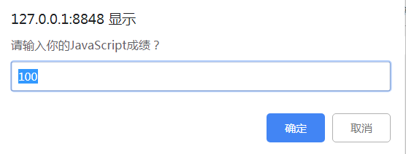
3.三种消息框
3）prompt()—输入消息框
语法
prompt(message,defaultText)
参数message可选，是一个对用户进行输入提示的文本字符串。
参数defaultText可选，是消息框默认的输入文本。
例如：var score=Number(prompt("请输入你的JavaScript成绩？", "100"));会出现如下所示的输入消息框：

Slide 19
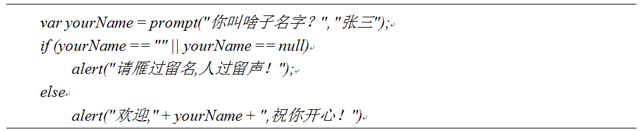
3.三种消息框
【案例3.2.3】输入消息框示例

Slide 20
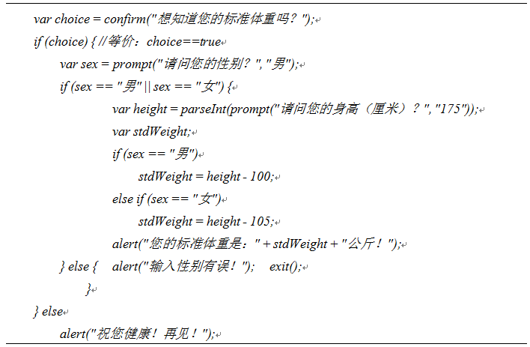
3.三种消息框
【案例3.2.4】三种消息框综合实例
下面综合运用三种消息框来实现一个简单的“计算标准体重”的案例。“标准体重”的计算公式因男女性别不同而异：
男生标准体重（公斤）=身高（厘米）-100；
女生标准体重（公斤）=身高（厘米）-105。

Slide 21
4.打开与关闭窗口
1）open()—打开窗口
Window对象的open() 方法用于打开一个新的浏览器窗口或查找一个已命名的窗口。
语法
Window.open(URL,name,features,replace)
参数URL: 可选，声明要打开窗口的 URL。若省略了此参数，或它的值是空字符串，则打开一个空白窗口。

Slide 22
4.打开与关闭窗口
1）open()—打开窗口
参数name: 可选，指定一个target属性值或窗口的名称。若指定了一个已经存在的窗口名称，那么 open() 方法就不再创建一个新窗口。name参数取值情况详见下表。
name参数值 | 说明
_blank | URL加载到一个新的窗口，也是默认值。
_parent | URL加载到父框架。
_self | URL替换当前页面。
_top | URL替换任何可加载的框架集。
name | 窗口名称。
target属性
窗口名称

Slide 23
4.打开与关闭窗口
1）open()—打开窗口
参数features: 可选，用于设置新窗口的特征（如大小、位置、滚动条等），多个特征之间使用逗号分隔。features参数各项取值情况详见下表。
features | 值 | 说明
height | Number | 窗口的高度，最小值为100。
left | Number | 该窗口的左侧位置。
location | yes|no|1|0 | 是否显示地址字段，默认值是yes。
menubar | yes|no|1|0 | 是否显示菜单栏，默认值是yes。
resizable | yes|no|1|0 | 是否可调整窗口大小，默认值是yes。
scrollbars | yes|no|1|0 | 是否显示滚动条，默认值是yes。
status | yes|no|1|0 | 是否要添加一个状态栏，默认值是yes。
titlebar | yes|no|1|0 | 是否显示标题栏，默认值是yes。
toolbar | yes|no|1|0 | 是否显示浏览器工具栏，默认值是yes。
width | Number | 窗口的宽度，最小值为100。

Slide 24
4.打开与关闭窗口
1）open()—打开窗口
例如：打开http://www.baidu.com网站，窗口大小为300px * 200px，无菜单栏，无工具栏，无状态栏，有滚动条，对应的代码如下：
Window.open('http://www.baidu.com','_blank','width=300,height=200,menubar=no,toolbar=no, status=no,scrollbars=yes')

Slide 25
4.打开与关闭窗口
1）open()—打开窗口
参数replace: 可选，布尔值。规定了装载到窗口的 URL在窗口的浏览历史中创建一个新条目，还是替换浏览历史中的当前条目。
取值情况：
true - URL替换浏览历史中的当前条目。
false - URL在浏览历史中创建新的条目。

Slide 26
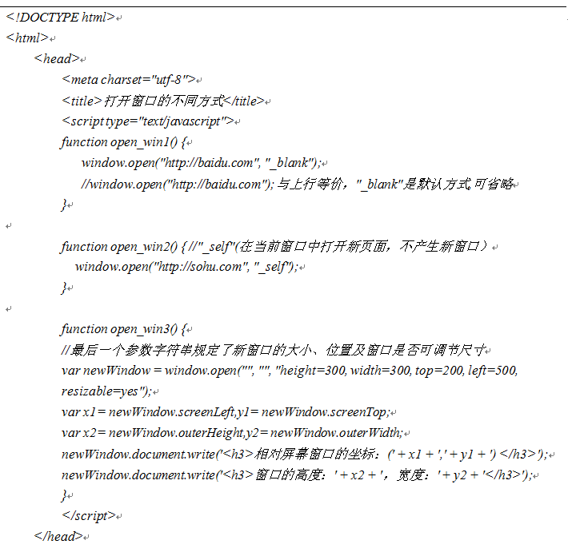
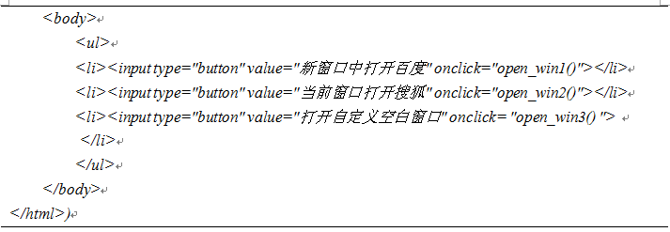
4.打开与关闭窗口
【案例3.2.5】打开窗口的不同方式

Slide 27
4.打开与关闭窗口
2）close()—关闭窗口
Window对象的close () 方法用于关闭浏览器窗口。
语法
<窗口对象>.close(); //关闭指定窗口
Window.close(); //关闭本窗口
还可以通过调用 self.close() 或直接close() （省略Window.）来关闭自身窗口。

Slide 28
第三部分
Window常用子对象

Slide 29
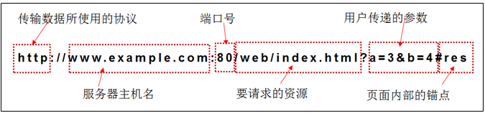
1. Location对象
Location 对象包含有关当前 URL 的信息，其主要作用是分析和设置页面的URL地址。
URL（Uniform Resource Locator,统一资源定位符）的组成如下图所示：

Slide 30
1. Location对象
值得一提的是：Location对象比较特别，它既是Window对象的属性，也是Document对象的属性，也就是说，
Window.location和 Document. location引用的是同一个对象。

Slide 31
1. Location对象
Location对象的常用属性：
属性 | 说明
hash | 设置或返回从井号 (#) 开始的 URL（锚）。
host | 设置或返回主机名和当前 URL 的端口号。
hostname | 设置或返回当前 URL 的主机名。
href | 设置或返回完整的 URL。
pathname | 设置或返回当前 URL 的路径部分。
port | 设置或返回当前 URL 的端口号。
protocol | 设置或返回当前 URL 的协议。
search | 设置或返回从问号 (?) 开始的 URL（查询部分）。
Location对象的常用方法：
方法 | 说明
assign() | 加载新的文档。
reload() | 重新加载当前文档。
replace() | 用新的文档替换当前文档。

Slide 32
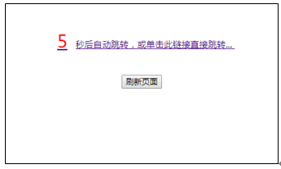
1. Location对象
下面通过定时器方法和Location 对象完成一个“页面定时跳转”的案例。
案例界面如下图所示：进入页面后，系统将自动进行5秒倒计时，然后跳转至'http://www.example.com'网址。倒计时期间也可以点击页面上的文字链接，提前跳转网页；或者点击 “刷新页面”按钮，重新开始5秒倒计时。

Slide 33
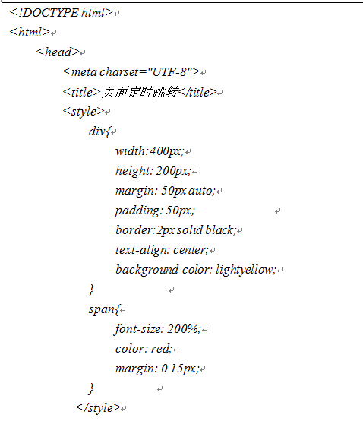
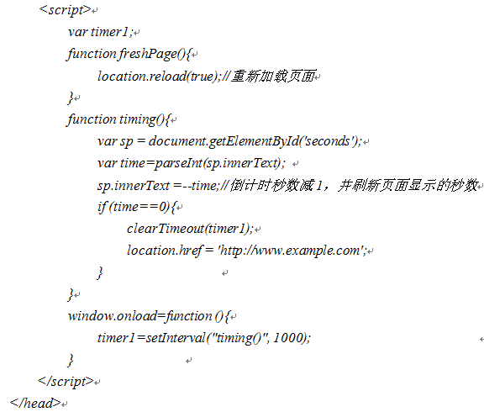
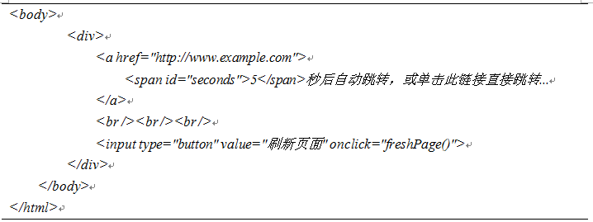
1. Location对象
【案例3.3.1】页面定时跳转

Slide 34
2. History对象
History对象可用于对用户在浏览器中访问过的URL历史记录进行操作。
每个浏览器窗口，每个标签页，乃至每个框架都有自己的History对象与特定的Window对象关联。
出于安全性方面考虑，history对象不能直接获取用户浏览过的URL，但可以控制浏览器实现“前进”、“后退”等功能。

Slide 35
2. History对象
History对象的常用属性及方法：
分类 | 名称 | 说明
属性 | length | 返回历史列表中的网址数。
方法 | back() | 加载history列表中的前一个URL。
 | forward() | 加载history列表中的下一个URL。
 | go() | 加载history列表中的某个具体页面
go()方法：
当参数值是一个负整数时，表示“后退”指定的页数；
当参数值是一个正整数时，表示“前进”指定的页数。
当go()方法的参数分别为1或-1时，效果与forward()和back()方法的等价。

Slide 36
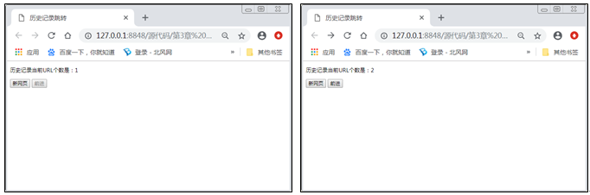
2. History对象
下面是一个“历史记录跳转”的案例。
主界面如下图所示：进入页面后，通过访问History对象的length属性，在页面上显示历史记录当前已访问URL网址个数。当个数为1时，也即暂未访问过其他URL时，“前进”按钮为灰色“不可用”状态；在访问过“新网页”（test.html）再回来之后，历史记录中已访问过的URL个数更新为2，并且“前进”按钮更新为“可用”状态。

Slide 37
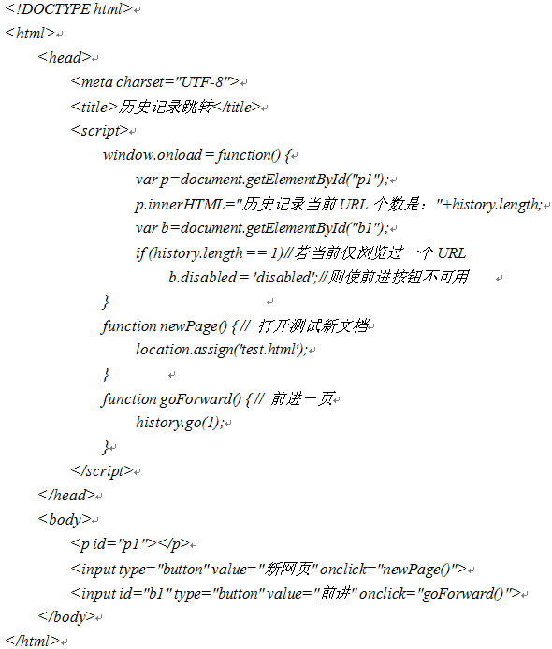
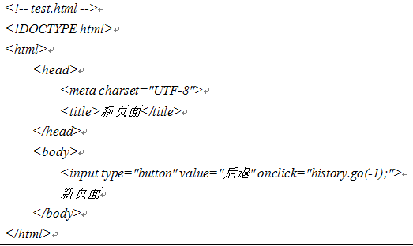
2. History对象
【案例3.3.2】历史记录跳转

Slide 38
3. Navigator对象
Navigator对象提供了访问者浏览器的有关信息，例如，浏览器名称、版本号和平台等，成为识别客户端浏览器的常用对象。
Navigator对象的常用属性及方法：
分类 | 名称 | 说明
属性 | appCodeName | 返回浏览器的内部名称。
 | appName | 返回浏览器的名称。
 | appVersion | 返回浏览器的平台和版本信息。
 | cookieEnabled | 返回指明浏览器中是否启用cookie的布尔值。
 | platform | 返回运行浏览器的操作系统平台。
 | userAgent | 返回由客户端发送服务器的User-Agent头部的值。
方法 | javaEnabled() | 指定是否在浏览器中启用Java。
 | taintEnabled() | 指定浏览器是否启用数据污点(data tainting)。

Slide 39
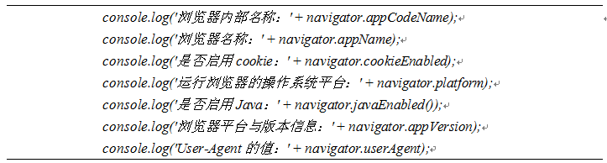
3. Navigator对象
【案例3.3.3】了解当前浏览器
下面通过一个案例了解客户端当前所用浏览器情况，并输出到控制台。

Slide 40
4. Screen对象
Screen对象包含客户端用户屏幕的有关信息。例如，屏幕分辨率的高和宽等。
这些信息通常出现在测定客户端能力的站点跟踪工具中。
screen对象在JavaScript中属于不太常用到的对象。
不同浏览器的Screen对象可能包含不同的属性。
主流浏览器中支持的screen属性：
属性 | 说明
height | 返回整个屏幕的高
width | 返回整个屏幕的宽
availHeight | 返回浏览器窗口在屏幕上可占用的垂直空间
availWidth | 返回浏览器窗口在屏幕上可占用的水平空间
colorDepth | 返回屏幕的颜色深度
pixelDepth | 返回屏幕的位深度/色彩深度

Slide 41
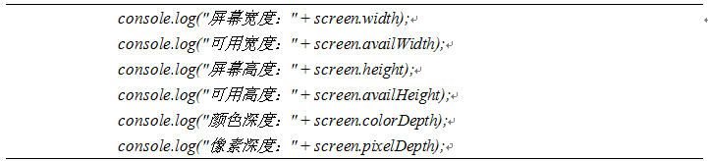
4. Screen对象
【案例3.3.4】了解当前屏幕
下面通过一个案例了解客户端当前显示器屏幕情况，并输出到控制台。

Slide 42
单元小结
本章首先介绍了BOM是Javascript三大组成部分之一，讲解了BOM的概念及结构。
重点讲解了 Window对象、 Location对象、 History对象的常用的属性和方法。
通过本章的学习，读者可以使用BOM对象中的属性和方法实现窗口、定时器以及URL导航的相关操作。

Slide 43
谢
谢
观
看

